Slide 1
UNIVERSIDADE FEDERAL DE PERNAMBUCO
CENTRO DE TECNOLOGIAS E GEOCIÊNCIAS
DEPARTAMENTO DE ENGENHARIA CARTOGRÁFICA
PROGRAMA DE PÓS-GRADUAÇÃO EM CIÊNCIAS GEODÉSICAS E TECNOLOGIAS DA GEOINFORMAÇÃO
PROPOSTA DE MODELAGEM DE DADOS ESPACIAIS PARA ARMAZENAMENTO E GERENCIAMENTO DE SMART CITIES UTILIZANDO PREMISSAS DE BIG DATA
THALLES RAMON PINHEIRO DE SOUSA
Recife, 2017
SOUSA, T. R. P.
thallesrps0@gmail.com

Slide 2
SUMÁRIO
INTRODUÇÃO
PROBLEMA
ESTADO DA ARTE
OBJETIVOS
REVISÃO DE LITERATURA
ÁREA DE ESTUDO
REFERÊNCIAS BLIBIOGRÁFICAS
SOUSA, T. R. P.
thallesrps0@gmail.com

Slide 3

INTRODUÇÃO
A informação é usada em quase todos os aspectos da atividade humana e o seu conhecimento/gerenciamento se faz imprescindível.
Necessidade de gerenciar estruturas complexas, como os dados espaciais:
Estruturar os dados relacionados;
Unir diferentes tipos e estruturas de dados, armazenando-os de forma lógica;
Identificar a semântica e gerar informação através da análise e tratamento.
Cidades mais inteligentes podem ajudar?
Melhorar os serviços urbanos;
Aumentar a qualidade de vida de seus cidadãos; e
Gerar maior desenvolvimento econômico sustentável .
SOUSA, T. R. P.
thallesrps0@gmail.com

Slide 4

INTRODUÇÃO
Os pilares para a construção de cidades inteligentes são as conexões entre:
Capital humano;
Capital social; e
Infraestruturas de Tecnologias da Informação e Comunicação (TIC).
Plataformas de software podem ser usadas para facilitar a criação e integração de aplicações robustas para cidades inteligentes.
SOUSA, T. R. P.
thallesrps0@gmail.com

Slide 5

PROBLEMA
Como gerenciar uma grande quantidade de dados gerados a partir de implementação de uma SMART CITY em espaço URBANO consolidado?
Criando um sistema de informação geográfica e modelando o banco de dados espacial PARA GERENCIAR E ARMAZENAR INFORMAÇÕES em big data
SOUSA, T. R. P.
thallesrps0@gmail.com

Slide 6
Estado da arte
Aplicação | Índice de pesquisa | Autores
Arquitetura de Armazenamento de Dados NoSQL (Dissertação) | Arquitetura de dados e BD NoSQL | MAIA (2015)
Estudo de Implementação de Smart Cities (Dissertação) | Smart Cities | RAMALHO (2016)
Proposta de modelo conceitual para Smart Cities (Dissertação) | Smart Cities | KLEIN (2015)
Estudo de caso em Cidades inteligentes | Smart Cities | DURAND (2013)
Estruturação de centros de controle integrados em cidades médias | Sistemas de Infraestrutura | BRUHN (2017)

Slide 7


OBJETIVOS
Propor uma metodologia de modelagem conceitual de dados espaciais para a implementação de ‘Smart Cities’ baseados em conceitos de Big Data.
Principal
Analisar os dados referentes à implementação da Smart City e auferir os parâmetros técnicos necessários à modelagem dos dados;
Definir uma metodologia de modelagem de dados espaciais para a criação de uma categoria de Smart Cities baseado nos padrões da UML;
Estruturar o modelo físico do BDG utilizando o método NoSQL e o objeto-relacional para o armazenamento e organização dos dados do projeto Smart City Graças-Recife.
Específicos
SOUSA, T. R. P.
thallesrps0@gmail.com

Slide 8
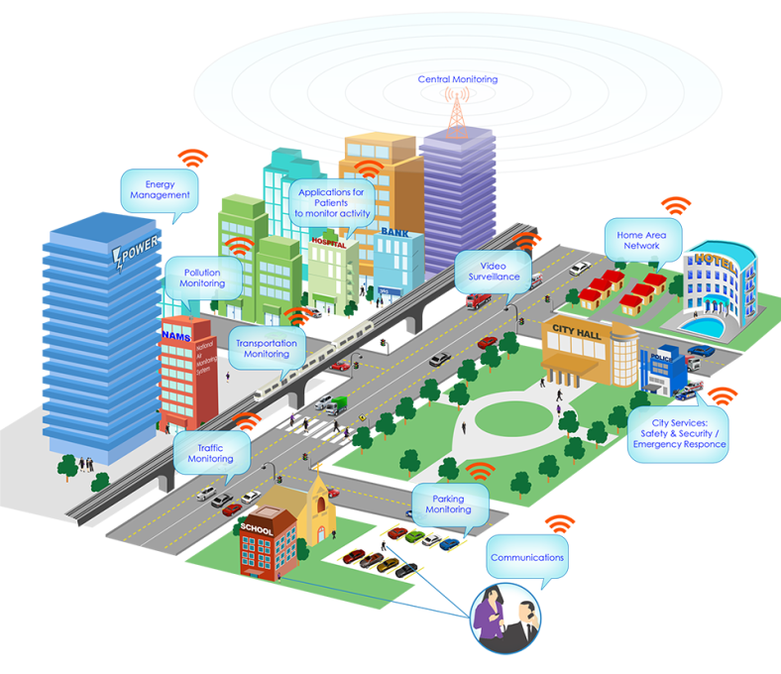
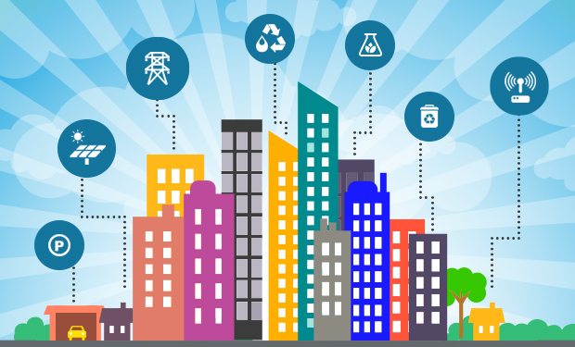
Revisão bibliográfica
Smart Cities
“
Cidades inteligentes são ecossistemas urbanos inovadores caracterizados por uma utilização generalizada de Tecnologias da Informação e Comunicação (TIC), na gestão de seus recursos.
”
DEPINÉ (2016)
SOUSA, T. R. P.
thallesrps0@gmail.com

Slide 9
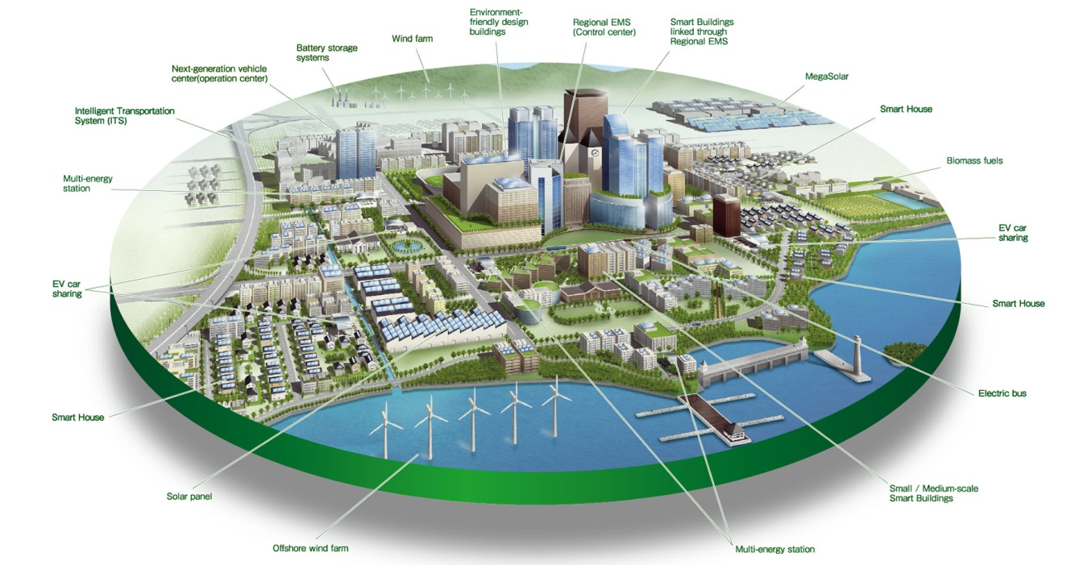
Revisão bibliográfica
Smart Cities
“
Cidades inteligentes são aquelas capazes de conectar de forma inovativa as infraestruturas físicas e de TIC, de forma eficiente e eficaz, convergindo os aspectos organizacionais, normativos, sociais e tecnológicos a fim de melhorar as condições de sustentabilidade e de qualidade vida da população.
”
KANTER & LITOW (2009)
SOUSA, T. R. P.
thallesrps0@gmail.com

Slide 10
Revisão bibliográfica
E PORQUE implantar tecnologias no Planejamento E Gerenciamento das NOSSAS CIDADES?
SOUSA, T. R. P.
thallesrps0@gmail.com

Slide 11
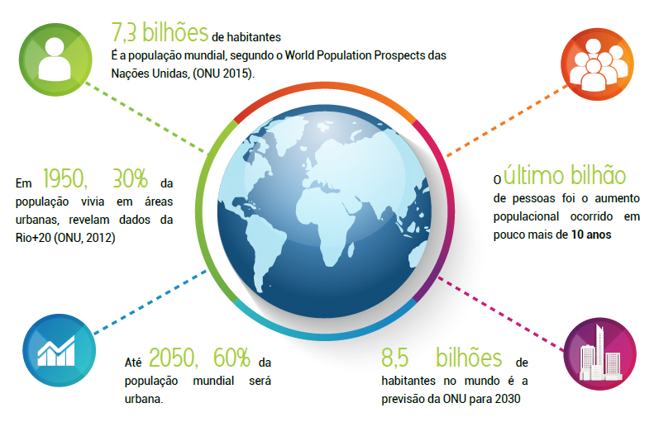
Revisão bibliográfica
Figura 1 – População urbana do último século.
Fonte: DEPINÉ (2016)
SOUSA, T. R. P.
thallesrps0@gmail.com

Slide 12
Revisão bibliográfica
Smart Cities
Internet of things
SOUSA, T. R. P.
thallesrps0@gmail.com

Slide 13
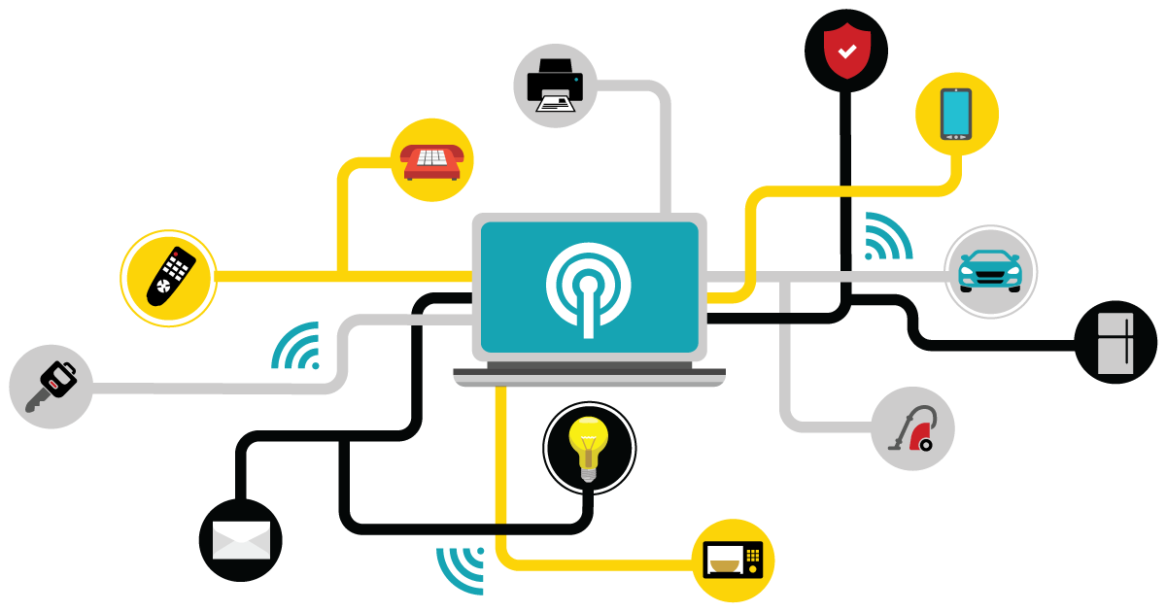
Revisão bibliográfica
Internet of things
“
Infraestrutura global para sistemas da informação, que permite serviços avançados (físico e virtual) interligando coisas baseadas em tecnologias de informação e comunicação interoperáveis existentes e em desenvolvimento.
”
International Telecommunication Union (2012)
SOUSA, T. R. P.
thallesrps0@gmail.com

Slide 14
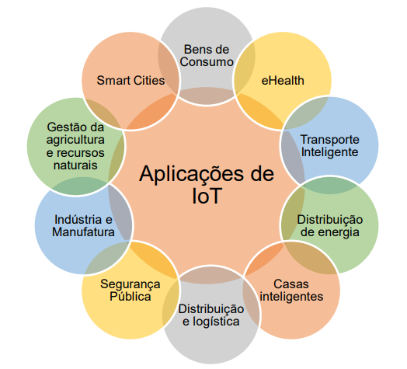
Revisão bibliográfica
Internet of things
Figura 2 - Aplicações de IoT.
Fonte: Mancini (2017)
SOUSA, T. R. P.
thallesrps0@gmail.com

Slide 15


Revisão bibliográfica
BIG DATA
“
A nomenclatura Big Data é um conceito abstrato que surgiu para designar a tendência tecnológica de gerar grandes quantidades de dados, de diferentes origens e formatos.
”
(Chen et al.,2014)
Nova maneira de armazenar, gerenciar e analisar grandes volumes de dados de diversas fontes.
SOUSA, T. R. P.
thallesrps0@gmail.com

Slide 16
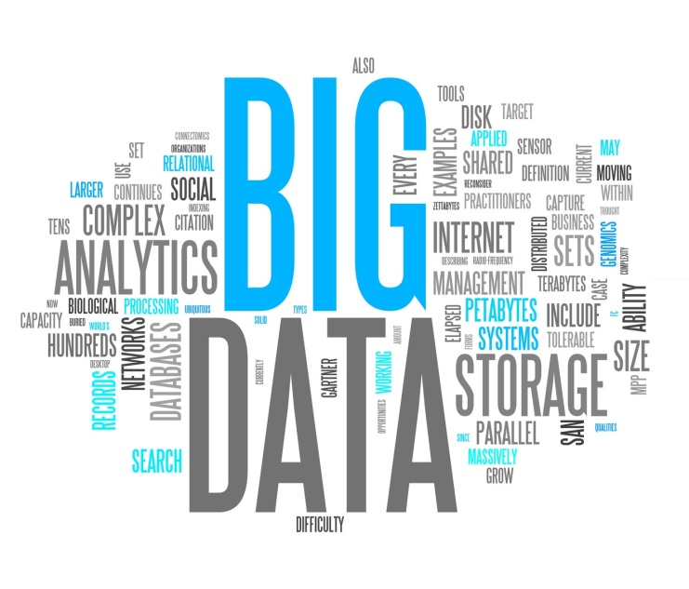
Revisão bibliográfica
BIG DATA
“
O grande número de dados é um termo que descreve grandes volumes de dados de alta velocidade, complexos e variáveis que exigem técnicas e tecnologias avançadas para permitir a captura, armazenamento, distribuição, gerenciamento e análise da informação.
”
TECHAMERICA (2012)
São recursos de informação de alto volume, alta velocidade e alta variedade que exigem formas inovadoras e econômicas de processamento de informações para uma melhor compreensão e tomada de decisão.
SOUSA, T. R. P.
thallesrps0@gmail.com

Slide 17
Revisão bibliográfica
Modelo de Dados
Os modelos de dados objetivam representar a realidade de algum objeto ou fenômeno e são usados para análises, diagnósticos e criação de bases de dados.
Modelo de dados
Conceitual
Lógico
Físico
Definido por Poolet (2000).

Slide 18

Revisão bibliográfica
Modelo Conceitual
Formato gráfico que facilita a representação das necessidades de informação da aplicação e o entendimento de todos os usuários e projetistas.
Modelo Lógico
O modelo lógico leva em consideração as limitações e possíveis relacionamentos e objetiva demonstrar como as entidades se relacionam entre si.
Modelo físico
Elmasri e Navathe (2006) afirmam que o modelo físico de dados contém conceitos que descrevem detalhes de como os dados estão armazenados no computador.

Slide 19
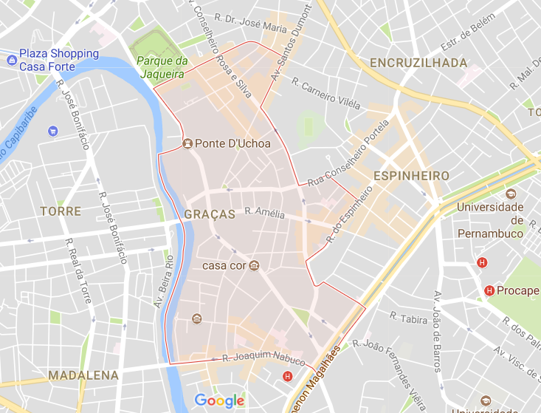
Área de estudo
Figura 1 – Localização do bairro das Graças, Recife – Pernambuco.
Fonte: Google Maps (2017).

Slide 20
REFERÊNCIAS BIBLIOGRÁFICAS
CHEN, M., MAO, S.;LIU, Y. BIG DATA: A SURVEY. MOBILE NETWORKS AND APPLICATIONS. 19(2), 171–209, 2014.
DEPINÉ, Á. C. FATORES DE ATRAÇÃO E RETENÇÃO DA CLASSE CRIATIVA: O POTENCIAL DE FLORIANÓPOLIS COMO CIDADE HUMANA INTELIGENTE. 120 F. DISSERTAÇÃO (MESTRADO EM ENGENHARIA E GESTÃO DO CONHECIMENTO) - UNIVERSIDADE FEDERAL DE SANTA CATARINA, SANTA CATARINA, 2016.
ELMASRI, R.; NAVATHE, S. B. SISTEMA DE BANCO DE DADOS. SÃO PAULO: PEARSON, 2005.
KANTER, R. M.; LITOW, S. S. INFORMED AND INTERCONNECTED: A MANIFESTO FOR SMARTER CITIES. HARVARD BUSINESS SCHOOL GENERAL MANAGEMENT UNIT WORKING PAPER 09-141, 2009, DISPONÍVEL EM http://www.hbs.edu/faculty/Publication%20Files/09-141.pdf. ACESSO EM 08 SETEMBRO 2017.
POOLET, M. A. DATA MODELING. 2000. DISPONÍVEL EM <http://sqlmag.com/business-intelligence/data-modeling> ACESSO: 28 ABRIL 2017.
MANCINI, M. INTERNET DAS COISAS: HISTÓRIA, CONCEITOS, APLICAÇÕES E DESAFIOS. 2017. DISPONÍVEL <https://pmisp.org.br/documents/acervo-arquivos/241-internet-das-coisas-historia-conceitos-aplicacoes-e-desafios/file. ACESSO: 10 SETEMBRO 2017.
ITU - INTERNATIONAL TELECOMMUNICATION UNION. OVERVIEW OF THE INTERNET OF THINGS. SERIES Y: GLOBAL INFORMATION INFRASTRUCTURE, INTERNET PROTOCOL ASPECTS AND NEXT-GENERATION NETWORKS, 2012.
TECHAMERICA - TECHAMERICA FOUNDATION’S FEDERAL BIG DATA COMMISSION. DEMYSTIFYING BIG DATA: A PRACTICAL GUIDE TO TRANSFORMING THE BUSINESS OF GOVERNMENT. 2012. DISPONÍVEL EM <https://bigdatawg.nist.gov/_uploadfiles/M0068_v1_3903747095.pdf> ACESSO: 10 SETEMBRO 2017.

Slide 21
REFERÊNCIAS BIBLIOGRÁFICAS
RAMALHO, J. L. B. R. SMART CITIES – FAZER UMA AVALIAÇÃO DO ESTADO DA ARTE DO CONCEITO, E HIERARQUIZAR, COM BASE NUMA METODOLOGIA DE DECISÃO, AS MEDIDAS A IMPLEMENTAR NO TERRITÓRIO DE INTERVENÇÃO DA ENERGAIA. 56 F. DISSERTAÇÃO (MESTRADO EM ENGENHARIA ELECTROTÉCNICA E DE COMPUTADORES) - UNIVERSIDADE DO PORTO, PORTO, 2015.
MAIA, D. C. M. ARQUITETURA DE ARMAZENAMENTO DE DADOS PARA SISTEMAS DE INFORMAÇÃO GEOGRÁFICA VOLUNTÁRIA UTILIZANDO BANCO DE DADOS NOSQL BASEADO EM DOCUMENTO. 110 F. DISSERTAÇÃO (MESTRADO EM INFORMÁTICA) - UNIVERSIDADE DE BRASILIA, BRASÍLIA, 2015.
KLEIN, V. B. UMA PROPOSTA DE MODELO CONCEITUAL PARA USO DE BIG DATA E OPEN DATA PARA SMART CITIES. 167 F. DISSERTAÇÃO (MESTRADO EM ENGENHARIA E GESTÃO DO CONHECIMENTO) - UNIVERSIDADE FEDERAL DE SANTA CATARINA , FLORIANÓPOLIS, 2015.
DURAND, A. E. J. CIDADES INTELIGENTES – ANÁLISE DE UM ESTUDO DE CASO. 82 F. DISSERTAÇÃO (MESTRADO EM SISTEMAS DE INFORMAÇÃO ORGANIZACIONAIS) - INSTITUTO POLITÉCNICO DE SETÚBAL, SETÚBAL, 2013.
BRUHN, J. C. PROPOSTA DE MODELO PARA ESTRUTURAÇÃO DE CENTROS DE CONTROLE INTEGRADOS EM CIDADES MÉDIAS. 89 F. DISSERTAÇÃO (MESTRADO EM ENGENHARIA DE PRODUÇÃO) - UNIVERSIDADE FEDERAL DO RIO GRANDE DO SUL, PORTO ALEGRE, 2017.

